Slide 1
ЧТО ДАЛЬШЕ?

Slide 2

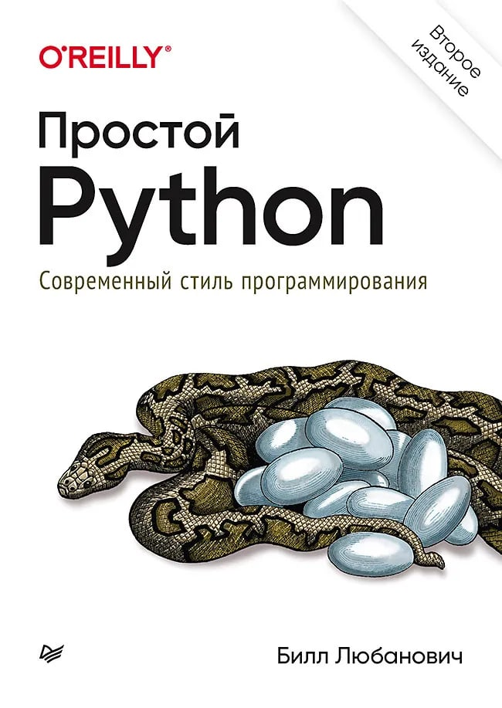

Что почитать?

Slide 3
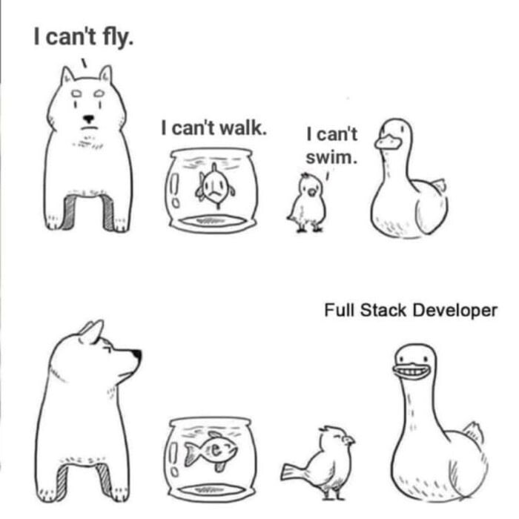
Что выбрать?
Backend vs Frontend vs Full Stack

Slide 4
Как найти работу?
Составить
резюме Cv
Найти вакансии, людей или компанию
Связаться, договориться о собеседовании
Пройти собеседование, потом ещё одно, ещё одно, потом стажировку, потом испытательный, перейти к первому пункту, продолжать этот процесс всю жизнь

Slide 5

Что обсуждается на интервью?
Технологии, специальности
Опыт практической работы
Способность выполнять задания
Взаимодействие с коллективом
Амбиции

Slide 6
Что спросят непосредственно по программированию?
ООП
GIT
Устройство интерпритатора
Динамическая типизация
Исключения
Функции(аргументы, замыкания)
Структуры данных
Алгоритмы
MVC
Миграция
Базы данных
Аутентификация и авторизация
html/css/js
Изменяемые и неизменяемые типы данных
Области видимости

Slide 7

Какого типа бывают задачи?
Выбрать уникальные элементы из списка/словаря
Убрать повторяющиеся символы из строки
Найти элемент в списке/строке
Дана цепочка вызовов функций и перехвата исключений, указать где и что будет перехвачено
Написать функцию для вычисления n первых чисел Фибоначчи
Написать функцию для вывода n первых простых чисел
FizzBuzz
Найти ошибки в коде
Упростить и структурировать код

